Slide 1

订阅DeepL Pro以编辑此演示文稿。
访问www.DeepL.com/pro，了解更多信息。

Slide 2

手工测试与自动化测试

Slide 3
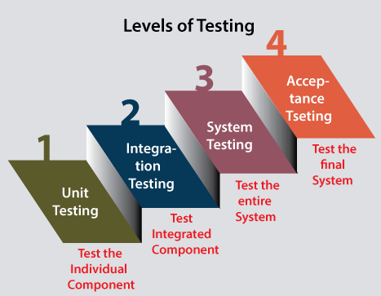
评论
什么是软件测试水平？
软件测试级别是指在软件开发生命周期中进行测试的不同阶段。
在一个程序被批准使用之前，需要完成四个主要层次的测试：单元测试、集成测试、系统测试和验收测试。

Slide 4
评论
什么是单元测试？
单元测试是在开发过程的最早阶段进行的。它的目的是通过隔离来验证软件的每一部分，然后进行测试，以证明每个单独的组件在满足要求和所需功能方面是正确的。
什么是集成测试？
集成测试是在单元测试之后的软件测试过程的第二个层次。在这个测试中，软件的单元或单个组件在一组中被测试。

Slide 5
评论
What is System Testing?
系统测试是第一个层次，在这个层次中，完整的应用程序被作为一个整体进行测试。软件的所有组件都作为一个整体进行测试，以确保整个产品符合规定的要求。

Slide 6
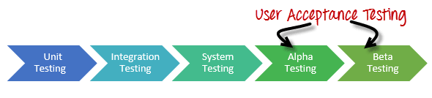
评论
什么是验收测试？
最后一个层次，验收测试（或用户验收测试），是为了确定系统是否可以发布。
验收测试有两个阶段，Alpha测试和Beta测试。
阿尔法测试通常由内部员工进行，并在实验室环境中进行，以确保产品真正工作，并做它应该做的一切。
Beta测试是一个机会，让真正的用户在生产环境中使用产品，在全面发布之前发现任何错误或问题。

Slide 7
评论
非功能测试
性能测试
恢复测试
安全测试
可用性测试
兼容性测试

Slide 8
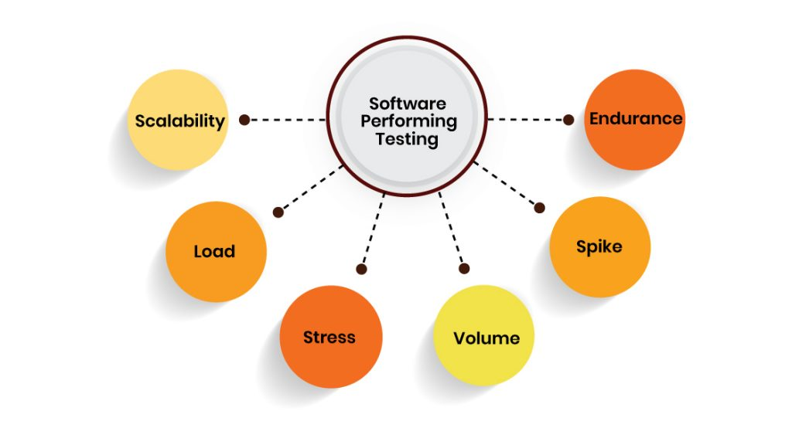
评论
非功能测试
什么是性能测试？
性能测试的重点是一个系统如何在特定的负载下运行。

Slide 9
评论
性能测试
什么是负载测试？
负载测试用于检查应用程序的性能，通过应用一些小于或等于预期负载的负载，被称为负载测试。
什么是压力测试？
压力测试通过施加大于预期负载的负载来检查应用程序的行为。

Slide 10
评论
性能测试
什么是耐力测试？
耐久性测试是对软件在巨大的预期负荷下持续很长一段时间的正常工作表现的评估。
什么是容量测试？
容量测试是对大量数据进行的测试。

Slide 11
评论
性能测试
什么是尖峰测试？
在尖峰测试中，软件应用程序在流量负载的极端增量和减量下进行测试。尖峰测试的目的是看系统如何对用户负载的意外上升和下降做出反应。
什么是可扩展性测试？
可扩展性测试通过增加或减少特定规模的负载来检查一个应用程序的性能。

Slide 12
评论
非功能测试
什么是恢复性测试？
恢复测试是一种软件测试技术，验证软件从故障中恢复的能力，如软件/硬件崩溃，网络故障等。该技术包括让系统出现故障，然后验证系统恢复是否正常进行。
什么是安全测试？
任何系统的安全测试的重点是找到系统的所有可能的漏洞和弱点，这可能会导致信息或组织的声誉的损失。

Slide 13
评论
非功能测试
什么是可用性测试？
可用性测试也被称为用户体验(UX)测试，是一种衡量软件应用程序是否方便和用户友好的测试方法。
什么是兼容性测试？
兼容性测试检查你的软件是否能够在不同的硬件、操作系统、应用程序、网络环境或移动设备上运行。

Slide 14
我们今天要讨论的内容
手工测试与自动化测试
测试方案与测试案例

Slide 15
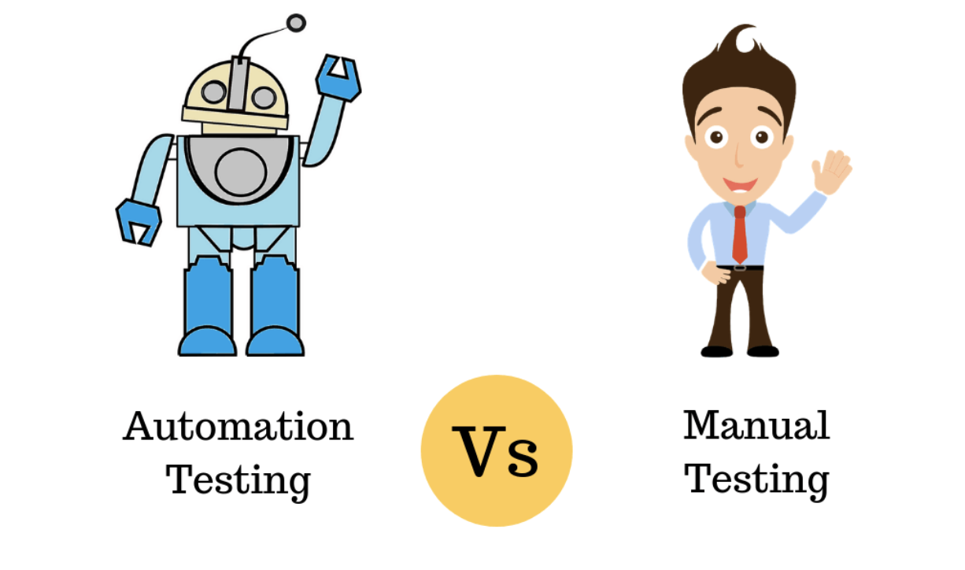
手工测试与自动化测试

Slide 16
什么是手动测试
手动测试是手动测试软件的过程。
在手工测试中，测试人员扮演着最终用户的重要角色，验证应用程序的所有功能是否正常工作。
测试人员手动执行测试用例，不使用任何自动化工具。
测试人员的技能、知识和经验在手工测试中起着重要作用。

Slide 17
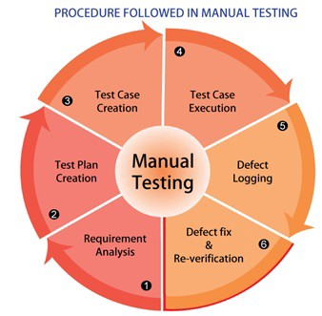
手工测试的程序
测试人员准备一份测试计划文件，描述软件应用程序测试的详细和系统方法。
测试用例的计划几乎涵盖了100%的软件应用。由于手工测试涉及完整的测试用例，它是一个耗时的测试。

Slide 18
手工测试的程序
实际结果和期望结果之间的差异被视为缺陷。
然后由软件应用程序的开发者修复这些缺陷。
测试人员重新测试缺陷，以确保缺陷得到修复。
人工测试的目的是确保应用程序没有缺陷和错误，并能正常工作，为客户提供高质量的工作。

Slide 19
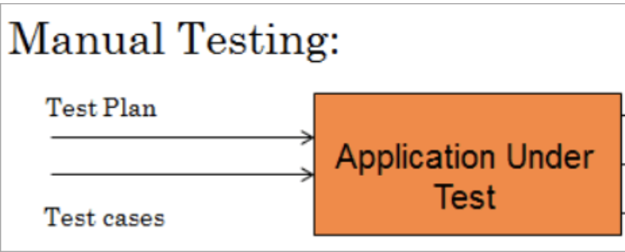
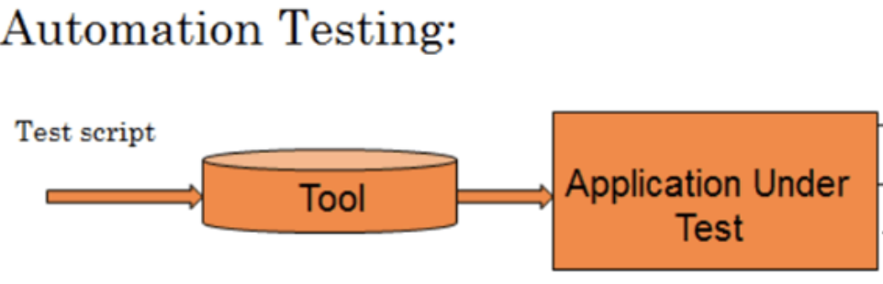
什么是自动化测试
自动化测试是软件测试中的一种方法，它利用自动化工具来控制测试的执行，而不是由人类测试员来完成。
自动化测试也被称为测试自动化。

Slide 20
什么是自动化测试
自动化测试包括开发和执行测试脚本，使用任何自动化工具验证客户需求。
自动化测试不是人工测试的替代。测试自动化的想法是将软件测试过程的某些部分自动化，但不是所有的测试过程。

Slide 21
问题。
哪种测试案例适合于自动化测试

Slide 22
哪些测试案例需要自动化
可以用以下标准选择要自动化的测试案例。
反复执行的测试案例。
需要用不同的数据集或大量的数据进行测试的测试案例。
测试案例有可能是人犯的错误。
如果有任何功能是有高风险的情况。
需要用不同的浏览器和不同的环境来测试的测试案例。

Slide 23
问题。
给出一些可以考虑用于自动化测试的测试类型

Slide 24
可以考虑自动化的测试类型
性能测试。 它侧重于一个系统在特定负载下的运行情况。例如，负载测试、容量测试等。
反复执行。当测试是基于任务的重复执行。
回归测试。自动化是它最好的东西。

Slide 25
什么是回归测试
回归测试是一种软件测试，确保软件在任何代码变化、更新或改进后仍然具有预期的功能。
回归测试只不过是全部或部分选择已经执行的测试用例，重新执行以确保现有功能正常工作。
这种测试是为了确保新的代码变化不应该对现有功能产生副作用。它确保一旦完成了最新的代码修改，旧的代码仍然可以工作。

Slide 26
问题。
哪些测试案例不适合自动化测试

Slide 27
哪些测试案例不需要自动化
以下类别的测试用例不适合于自动化。
新设计的测试用例，并且至少没有手动执行一次
需求经常变化的测试案例
临时执行的测试案例。

Slide 28
什么是临时性测试
术语ad-hoc意味着缺乏结构或没有方法的东西。
当你谈到临时测试时，这意味着它是一种在没有任何正式程序的情况下进行的测试形式。
这里的正式过程意味着有文件，如需求文件，测试计划，测试案例，以及适当的测试计划，在其时间表和执行测试的顺序方面。

Slide 29
什么是临时性测试
临时测试的目的是试图发现缺陷或瑕疵，这些缺陷或瑕疵无法通过测试周期中遵循的传统或正式流程来捕获。
换句话说，临时测试没有正式或结构化的测试方式。当这种随机测试技术被执行时，很明显，测试人员在没有任何特定用例的情况下执行这种测试，目的是为了破坏系统。

Slide 30
问题。
给出一些不被考虑用于自动化测试的测试类型。

Slide 31
不需要考虑自动化的测试类型
临时测试：没有场景，没有计划的测试类型，应该由人完成，因为理解是一个重要因素。
可用性测试：当测试衡量特定软件的用户友好和方便程度时。
探索性测试 - 需要测试人员的经验和直觉时。

Slide 32
什么是探索性测试
探索性测试是一个同时进行的学习、测试设计和测试执行过程。 在这种测试中，测试计划、分析、设计和测试执行，都是一起即时完成的。
探索性测试包括对被测试的应用程序或系统同时进行测试用例设计和测试执行。测试人员将创建或写下一个测试想法以提供方向，并在测试时探索系统，进一步创建关键的、实用的和有用的测试，以成功地测试一个应用程序。

Slide 33
临时测试与探索性测试

Slide 34
临时测试与探索性测试
专项测试 | 探索性测试
临时测试首先从学习应用开始，然后在实际测试过程中工作。 | 探索性测试开始于边学习边探索应用程序。
文件不是这类测试的基本需要。 | 在探索性测试中，文档是强制性的。为了确保质量，有必要记录测试的细节。
没有设定目标，也没有任何目标需要完成，因为它是随机测试。 | 可以设定目标和指标。

Slide 35
问题。
手工测试和自动化测试之间的区别是什么？

Slide 36
手工测试与自动化测试
手册 | 自动化的
时间
人工测试是一个耗时的过程，因为它只基于人力资源。 | 自动测试允许你比手动方法更快地执行测试。
准确度
在这种情况下，人为错误的风险更高。 | 自动测试是由脚本和工具处理的，这使得它可靠和准确，但同时脚本只能按照它的设定行事--它可能会错过对手工测试人员来说很明显的错误。

Slide 37
手工测试与自动化测试
手册 | 自动化的
测试报告
人工方法给了人类观察和评估用户友好度的机会。使用专门的程序/网站来支持测试和记录错误。 | 人的考虑不在其中，这可能导致缺乏用户友好性和经验评估。执行结果在自动化系统中被保存并易于访问。
投资
与自动化相比，人工测试的初始投资较低，但从长远来看，投资回报率也较低。需要对更多的人力资源进行投资。 | 自动化测试通常需要较高的初始投资，但从长远来看，投资回报率更高。
ROI，指的是投资回报率，是一种绩效衡量标准。
为了计算投资回报率，投资的收益（或回报）要除以投资的成本。

Slide 38
手工测试与自动化测试
手册 | 自动化的
知识
不需要编程技能。 | 使用大多数工具创建脚本时需要编程语言知识。

Slide 39
测试方案与测试案例

Slide 40
测试场景

Slide 41
什么是测试情境
一个测试场景被定义为任何可以测试的功能。
作为一个测试人员，你应该把自己放在最终用户的位置上，弄清楚被测应用程序的真实场景和用例。

Slide 42
为什么要创建测试场景？
测试场景的创建有以下原因，。
创建测试场景确保完整的测试覆盖率。
测试方案可以由不同的利益相关者如业务分析员、开发人员、客户批准，以确保被测试的应用程序被彻底测试。
它确保了软件在最常见的使用情况下发挥作用。
它们可以作为一个快速工具来确定测试工作的力度，并据此为客户创建一个提案或组织劳动力。

Slide 43
如何编写测试方案？
参考要测试的应用程序的使用案例、书籍、手册等。
对于每个需求，要弄清楚可能的用户行动和目标。
列出不同的测试方案，验证软件的每个功能。
创建的方案可由你的主管或项目中的任何其他利益相关者审查。

Slide 44
编写测试场景的一些提示？
每个测试场景应该至少与一个需求相联系。
在创建一个同时验证多个需求的测试方案之前，确保你有一个测试方案来单独检查该需求。
避免创建过于复杂的、跨越多个需求的测试场景。
场景的数量可能很大，而且运行所有场景的成本很高。基于客户的优先权，只运行选定的测试方案。

Slide 45
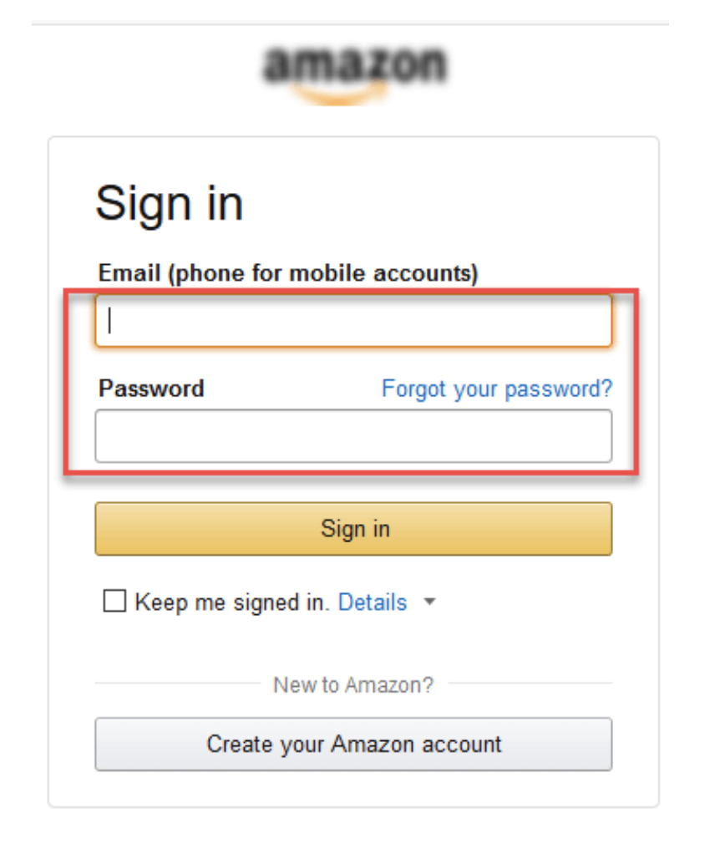
测试方案的例子
对于一个电子商务应用程序来说，一些测试场景将是。
测试场景1：检查登录功能

Slide 46
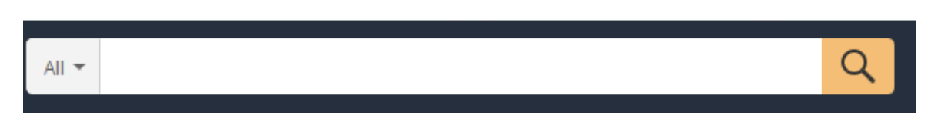
测试方案的例子
对于一个电子商务应用程序来说，一些测试场景将是。
测试场景2：检查搜索功能

Slide 47
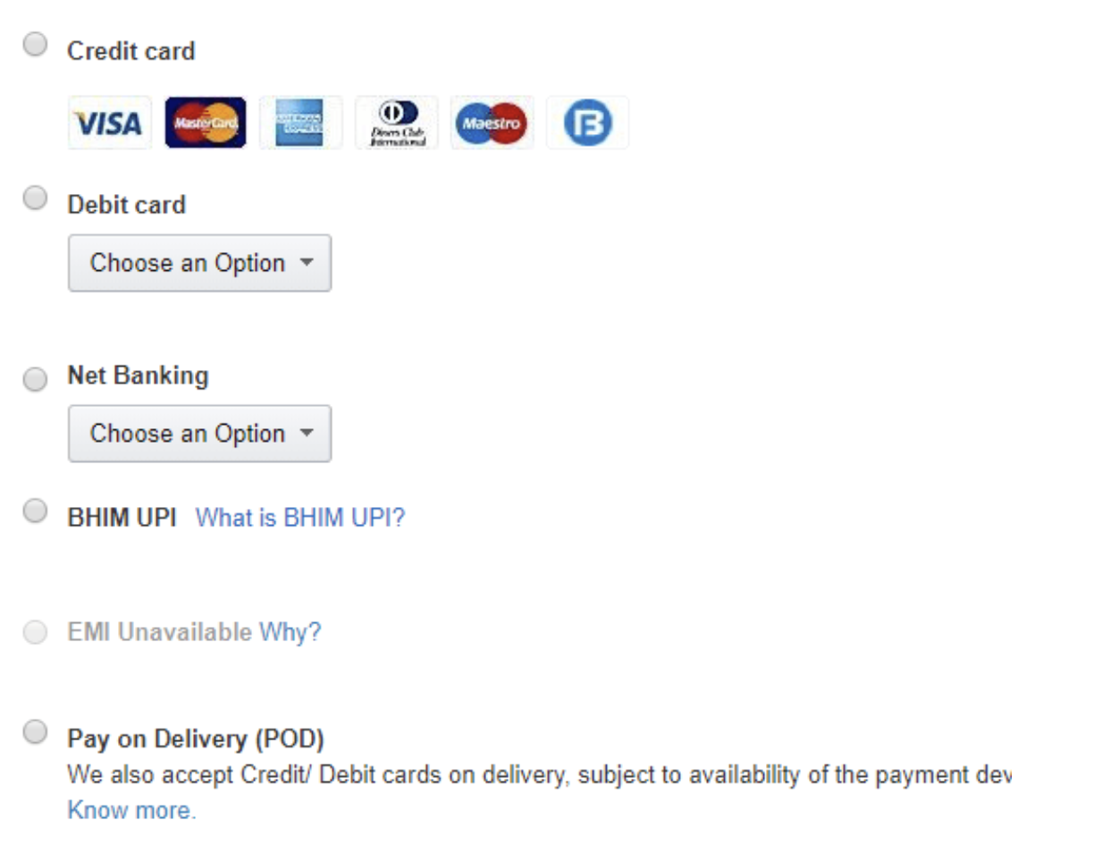
测试方案的例子
对于一个电子商务应用程序来说，一些测试场景将是。
测试场景3：检查支付功能

Slide 48
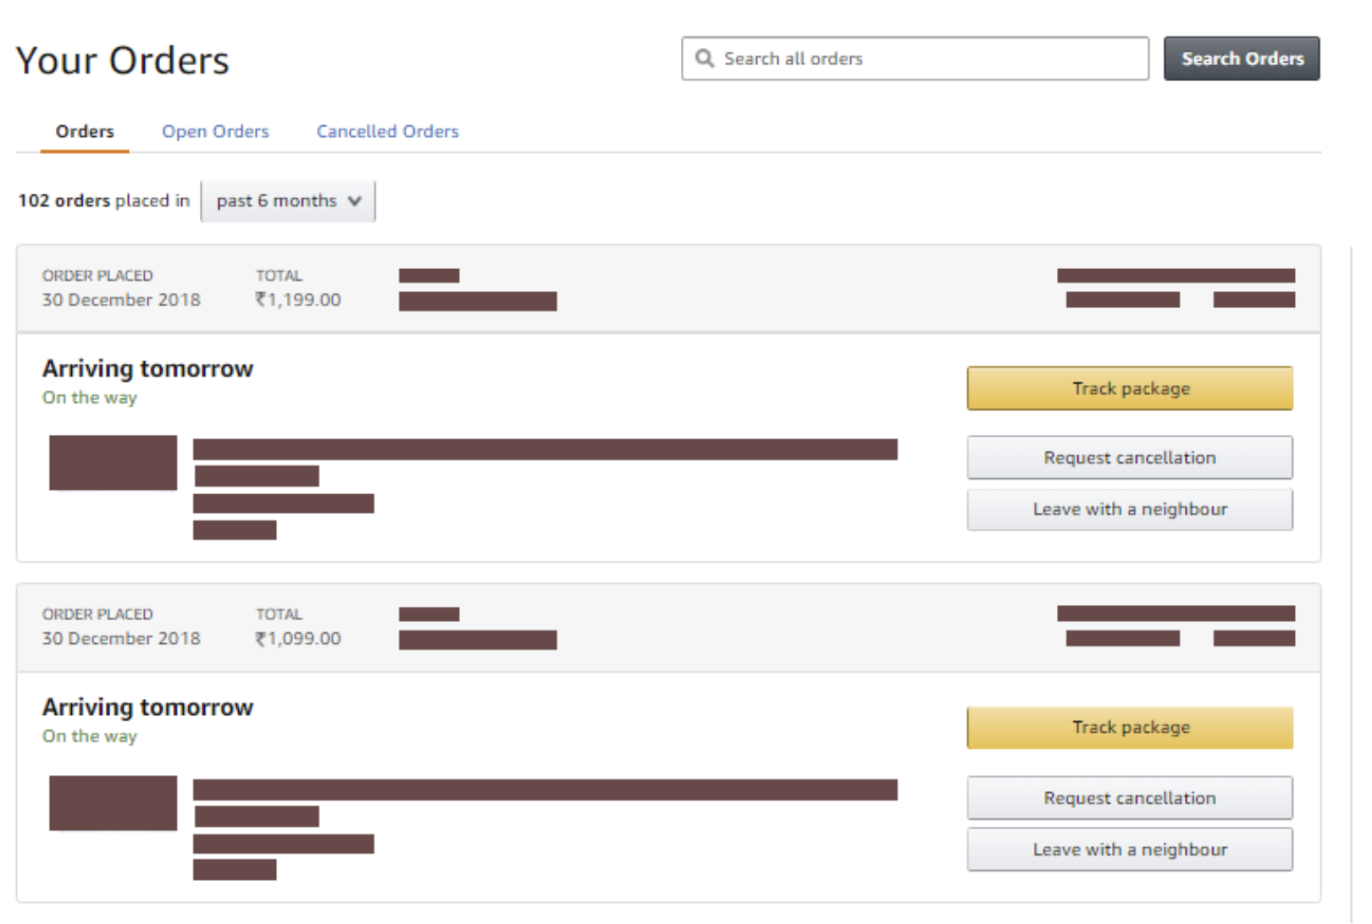
测试方案的例子
对于一个电子商务应用来说，一些测试场景是：。
测试场景4：检查订单历史

Slide 49
问题。
列出一个银行网站可能的测试场景。

Slide 50
一个银行网站可能的测试场景
一个银行网站的一些可能的测试场景。
测试场景1：检查登录和认证功能
测试场景2：检查汇款是否可以完成
测试场景3：可以查看支票账户报表
以此类推......

Slide 51
测试案例

Slide 52
什么是测试案例
测试用例是一组执行的动作，以验证你的软件应用程序的一个特定特征或功能。
测试用例包括特定的变量或条件，测试工程师可以利用这些变量或条件比较预期和实际的结果，以确定软件产品是否按照客户的要求运作。

Slide 53
什么是测试案例
一个测试案例可以包含。
测试案例ID
测试案例描述
测试步骤
测试数据
预期的结果
实际结果

Slide 54
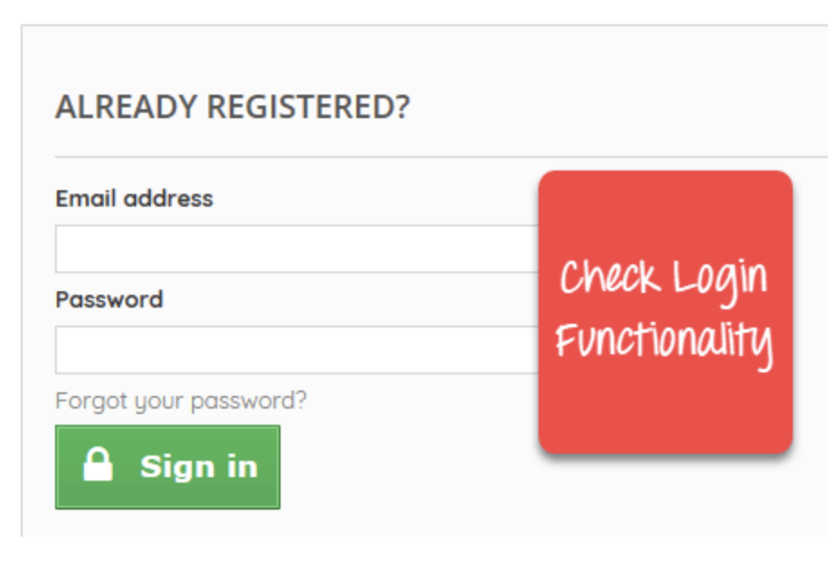
一个创建测试案例的例子
让我们为该场景创建一个测试案例。检查登录功能。

Slide 55
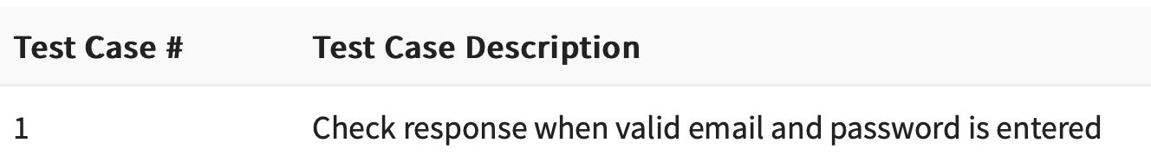
一个创建测试案例的例子
1: 使用一个测试用例标识来识别测试用例，并给出一个简单的描述来描述测试用例。

Slide 56
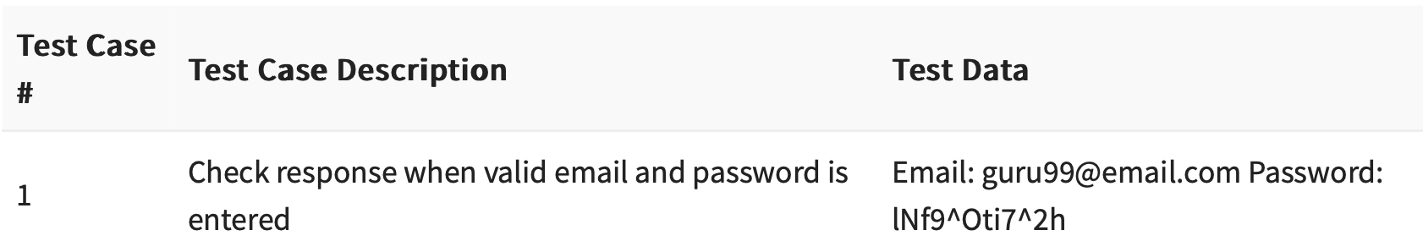
一个创建测试案例的例子
2:为了执行测试案例，需要测试数据。

Slide 57
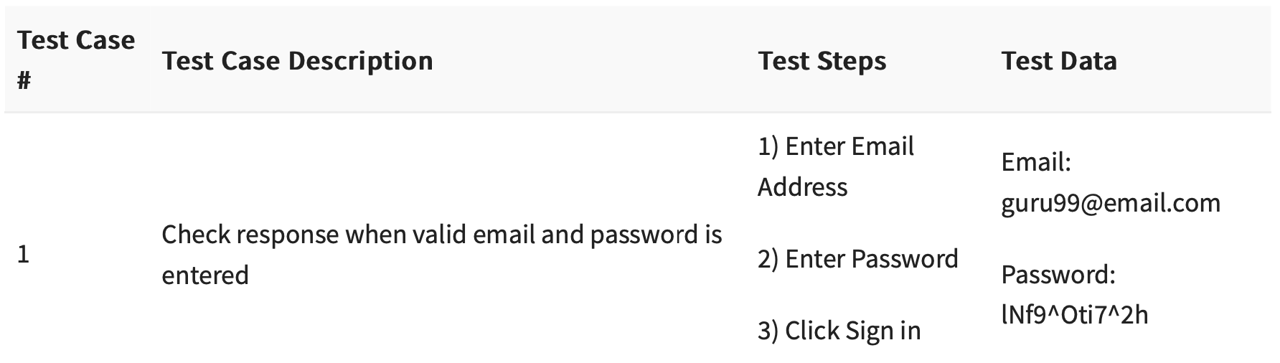
一个创建测试案例的例子
3:为了执行一个测试案例，测试人员需要执行一组特定的行动。

Slide 58
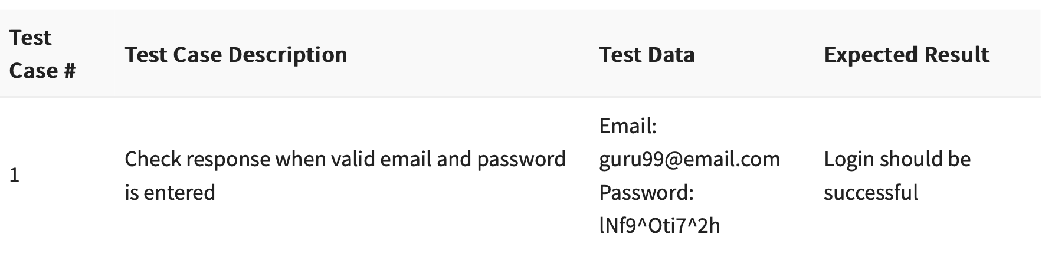
一个创建测试案例的例子
4:应将预期结果作为指导方针，以确定软件产品是否按照客户的要求运作。

Slide 59
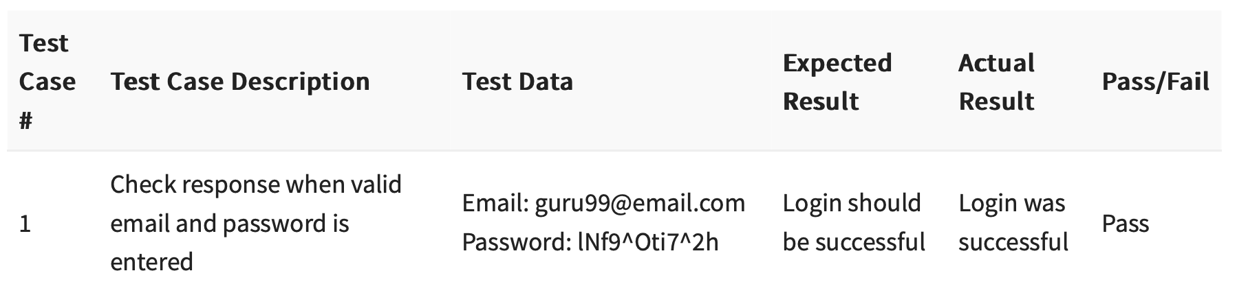
一个创建测试案例的例子
4:实际的结果也是需要的。因此，测试人员可以将实际结果与预期结果进行比较，以确定软件产品的功能是否符合客户的要求。

Slide 60
一个创建测试案例的例子
测试用例可以有一个名为Pre - Condition的字段。
预先 - 条件规定了在测试运行前必须具备的条件。
对于我们的测试案例，一个前提条件是要安装一个浏览器来访问被测网站。

Slide 61
一个创建测试案例的例子
一个测试案例也可以包括后置条件。
后置条件规定了测试用例完成后适用的任何东西。
对于我们的测试案例，一个后置条件是将登录的时间和日期存储在数据库中。

Slide 62
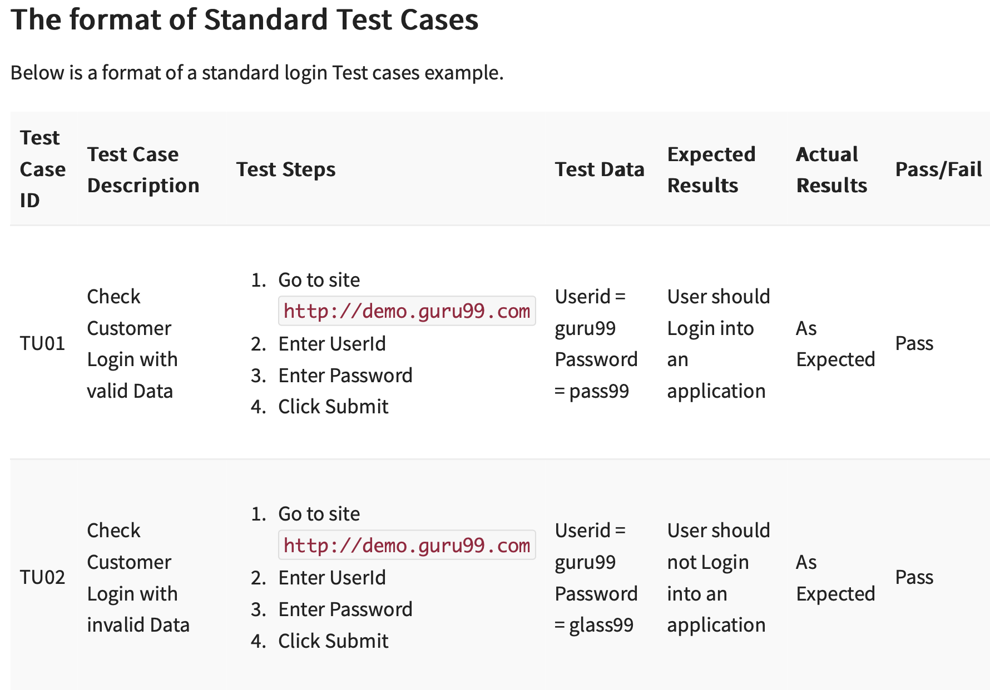
一个创建测试案例的例子

Slide 63
如何写好测试案例
测试案例需要简单和透明。
创建尽可能简单的测试案例。
它们必须是清晰和简洁的，因为测试用例的作者可能不会执行它们。
使用断言式的语言，如进入主页，输入数据，点击这个等等。这使得理解测试步骤变得容易，测试执行得更快。

Slide 64
如何写好测试案例
在创建测试案例时考虑到终端用户
我们应该创建符合客户要求的测试案例，并且易于使用和操作。
测试人员必须在创建测试用例时牢记终端用户的观点。
避免测试用例的重复。
不要重复测试用例。如果一个测试用例需要执行其他的测试用例，在预设条件栏中用它的测试用例ID调用测试用例。

Slide 65
如何写好测试案例
不要假设
在准备测试用例时，不要假设你的软件应用的功能和特点。严格遵守规范文件。
确保100%覆盖
确保你写测试案例来检查规范文件中提到的所有软件要求。
测试用例必须是可识别的。
命名测试用例的ID，以便在跟踪缺陷时容易识别。

Slide 66
如何写好测试案例
可重复性和自立性
无论谁来测试，测试用例每次都应该产生相同的结果。
同行评审
在创建测试用例后，让你的同事来审查它们。你的同事可以发现你的测试用例设计中的缺陷，而你可能很容易错过这些缺陷。

Slide 67
小组讨论

Slide 68
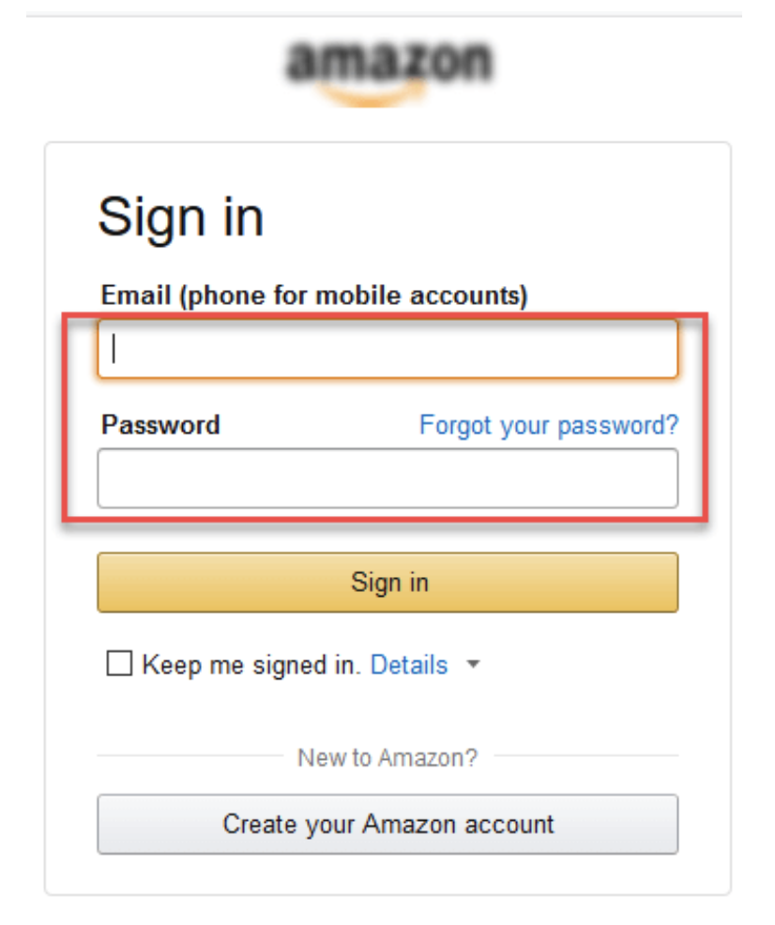
小组讨论
为测试场景列出可能的测试案例。检查登录功能。

Slide 69
小组讨论
为测试场景列出可能的测试案例。检查登录功能。
当输入有效的电子邮件ID和密码时，检查系统行为。
检查当输入无效的电子邮件ID和有效的密码时的系统行为。
当输入有效的电子邮件ID和无效的密码时，检查系统行为。
检查当输入无效的电子邮件ID和无效的密码时的系统行为。
检查当电子邮件地址和密码留空并输入登录时的系统行为。
检查忘记密码是否按预期工作
检查输入有效/无效的电话号码和密码时的系统行为。
检查 "保持我的签名 "被选中时的系统行为。

Slide 70
谢谢

